Slide 1
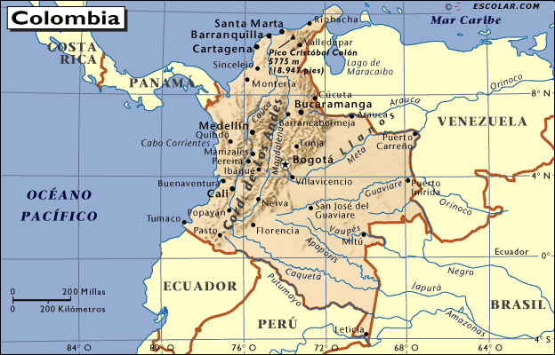

Slide 2
1.- Describe de manera general las características geográficas de Colombia
2.- ¿Cuál es la localización de la capital de Colombia?
3.- ¿En una línea recta entre las ciudades de Tumaco y Puerto Inírida ……¿Cuál es la distancia?
………¿Cuáles son los elementos geográficos que cruza?
4.- El Ecuador cruza este país…..¿Cuáles son las coordenadas de estos puntos?
5.- ¿Qué características tienen los ríos de Colombia?
6.- ¿Qué ciudades tendrían más o menos estas coordenadas:
3°27′00″N, 76°32′00″O
10°25′N, 75°32′O
04°11′36.78″S, 69°56′35.39″O

